Slide 1






CHÀO MỪNG CÁC THẦY CÔ GIÁO TỚI DỰ TIẾT SINH HỌC LỚP 10
PHẦN HAI: SINH HỌC VI SINH VẬT VÀ VIRUS
Chương 6: Sinh học vi sinh vật
Bài 20
SỰ ĐA DẠNG VÀ PHƯƠNG PHÁP NGHIÊN CỨU VI SINH VẬT
Giáo viên: Đinh Thị Hồng Vui
Năm học 2022 - 2023

Slide 2
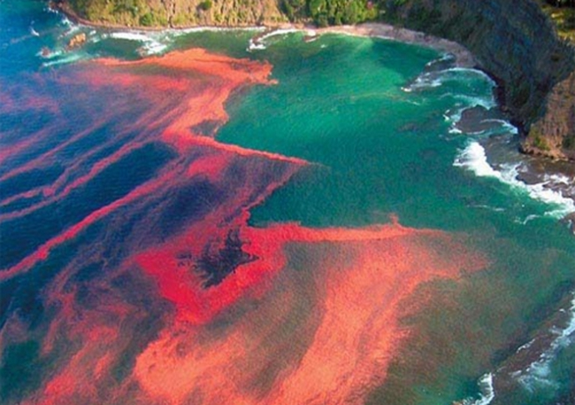
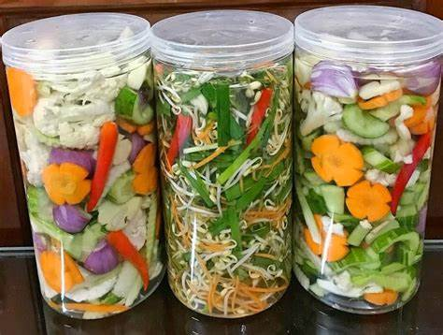
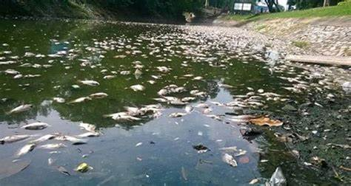

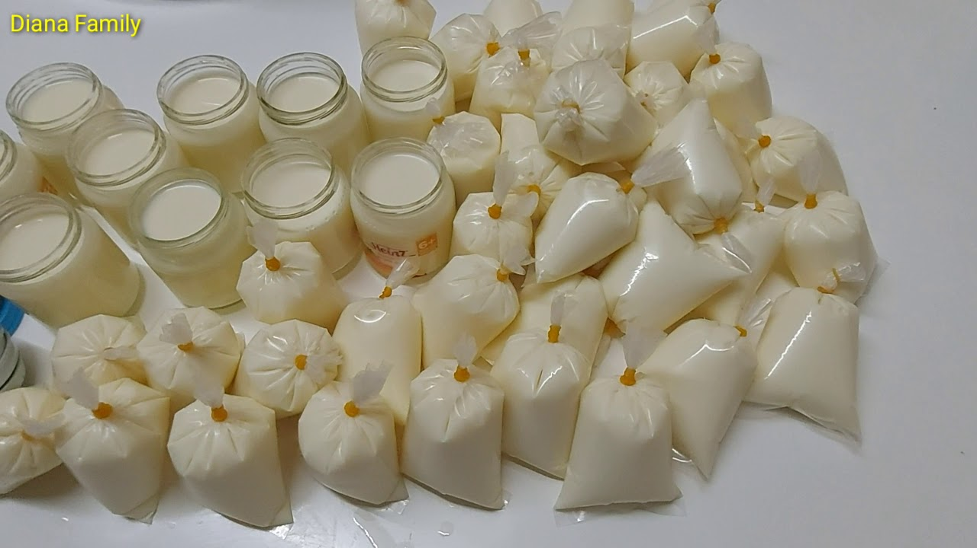
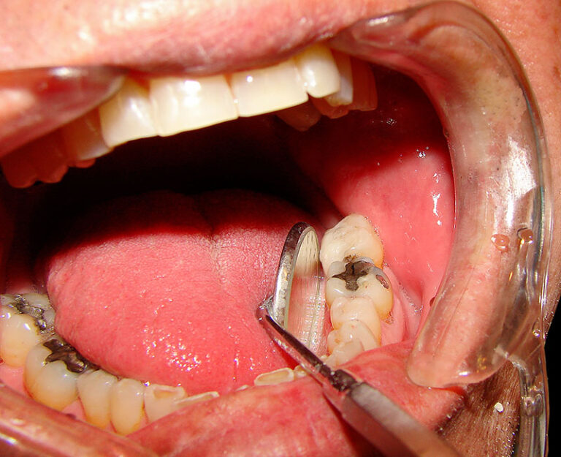
H1
H2
H3
H4
H5
H6

Slide 3

PHIẾU HỌC TẬP SỐ 1
H1. Quan sát hình ảnh, nêu những ứng dụng VSV trong đời sống?
H2. Kể tên một số bệnh do VSV gây ra với con người?

Slide 4
H1
H2
H3
H4
H5
H6

Slide 5

NỘI DUNG BÀI HỌC
01. CÁC NHÓM VI SINH VẬT
02. CÁC KIỂU DINH DƯỠNG CỦA VI SINH VẬT
03. MỘT SỐ PHƯƠNG PHÁP NGHIÊN CỨU VI SINH VẬT

Slide 6
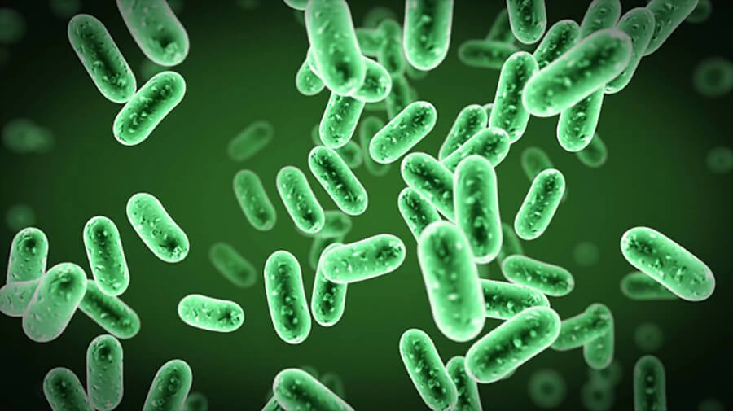

I. CÁC NHÓM VI SINH VẬT
Vi sinh vật là gì?
Kể tên các nhóm VSV?
- VSV là nhóm sinh vật rất nhỏ bé, chỉ quan sát được dưới kính hiển vi.
- VSV được chia thành:
+ VSV nhân sơ: gồm vi khuẩn và Archaea.
+ VSV nhân thực: gồm vi tảo, vi nấm, nguyên sinh động vật.
=> Vì sao VSV có tốc độ trao đổi chất nhanh, sinh trưởng, sinh sản nhanh hơn so với thực vật và động vật?
VSV có tốc độ trao đổi chất và chuyển hoá nhanh, sinh trưởng, sinh sản nhanh (do có tỉ số S/V cao)

Slide 7
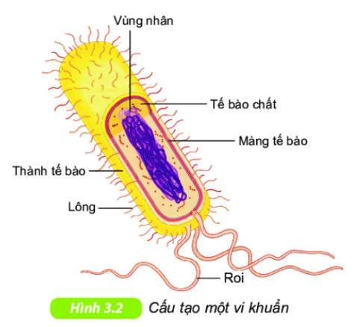
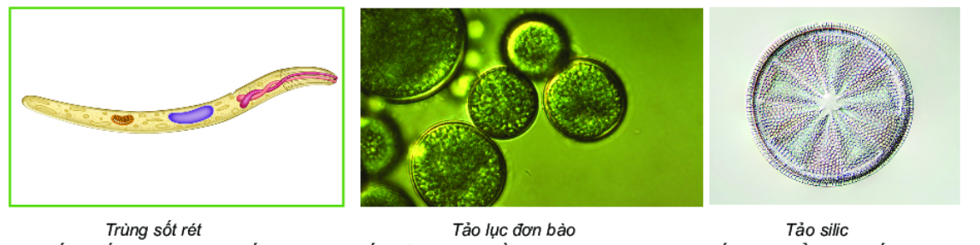
QUAN SÁT HÌNH ẢNH

Slide 8
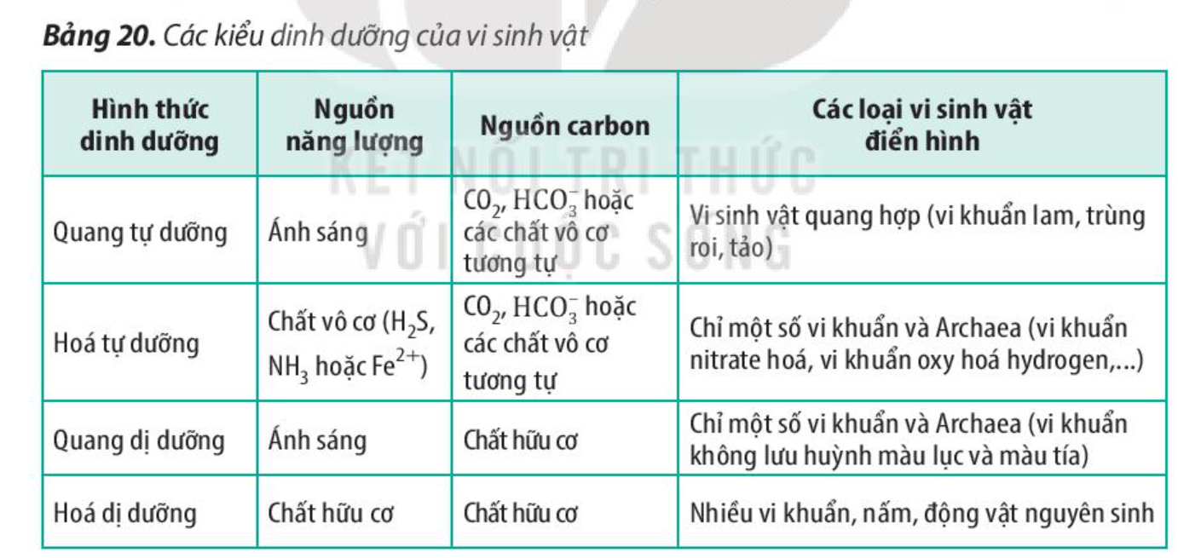
II. CÁC KIỂU DINH DƯỠNG CỦA VI SINH VẬT

Slide 9
HOẠT ĐỘNG NHÓM (PHT số 3)
Dựa vào đâu để phân chia các kiểu dinh dưỡng ở VSV?
=> Dựa vào nguồn Năng lượng; Nguồn carbon.
2. Hãy phân biệt được các kiểu dinh dưỡng của vi sinh vật? So với thực vật và động vật, vi sinh vật có thêm những kiểu dinh dưỡng nào?
- Có 4 kiểu dinh dưỡng: + Quang tự dưỡng:
+ Hóa tự dưỡng:
+ Quang dị dưỡng:
+ Hóa dị dưỡng:
3. Vi sinh vật có phạm vi phân bố rộng hơn rất nhiều so với các nhóm sinh vật khác nhờ vào đặc điểm nào? Giải thích?
Nhiều kiểu dinh dưỡng khác nhau, điều này giúp chúng có thể phân bố ở nhiều môi trường với các điều kiện sống khác nhau.
Khả năng trao đổi chất mạnh, sinh trưởng nhanh cũng góp phần giúp chúng phân bố rộng hơn.
Khác động vật và thực vật

Slide 10
LUYỆN TẬP VÀ VẬN DỤNG
Một loại vi khuẩn chỉ cần amino acid loại methionine làm chất dinh dưỡng hữu cơ và sống trong hang động không có ánh sáng. Cho biết kiểu dinh dưỡng của vi khuẩn này và giải thích?

Slide 11
Hiện tượng thủy triểu đỏ
Hình ảnh những vệt màu đỏ trên biển là do hàng tỉ Vi sinh vật nhỏ bé không nhìn thấy bằng mắt thường gây nên. Với kích thước vô cùng nhỏ bé như vậy thì chúng ta nghiên cứu về chúng bằng cách nào?

Slide 12
III. MỘT SỐ PHƯƠNG PHÁP NGHIÊN CỨU VI SINH VẬT
HOẠT ĐỘNG NHÓM (PHT số 4)
1. Làm thế nào có thể phân loại được các VSV trong khi chúng ta không nhìn thấy chúng bằng mắt thường? Em hãy nêu các phương pháp để nghiên cứu VSV?
2. Quan sát cấu tạo thành tế bào vi khuẩn Gr– và vi khuẩn Gr+ ở H7.3 tr 46 SGK, hãy giải thích vì sao hai loại vi khuẩn này lại bắt màu khác nhau khi nhuộm Gram?

Slide 13
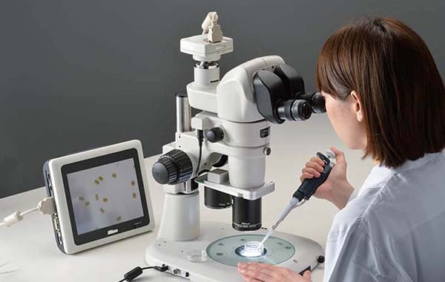
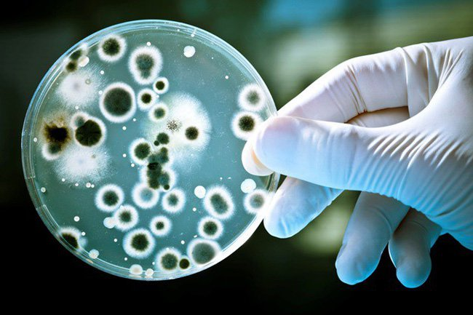
1. Làm thế nào có thể phân loại được các VSV trong khi chúng ta không nhìn thấy chúng bằng mắt thường? Em hãy nêu các phương pháp để nghiên cứu VSV?
Mặc dù không nhìn thấy vi sinh vật bằng mắt thường nhưng chúng ta có thể phân loại chúng dựa vào cấu trúc, hình thái tế bào khi quan sát dưới kính hiển vi, dựa vào hình dạng và màu sắc khuẩn lạc khi đem phân lập và nuôi cấy, dựa vào hình thức dinh dưỡng hay những phân tích về đặc điểm hoá sinh cũng như sinh học phân tử (DNA, RNA).

Slide 14
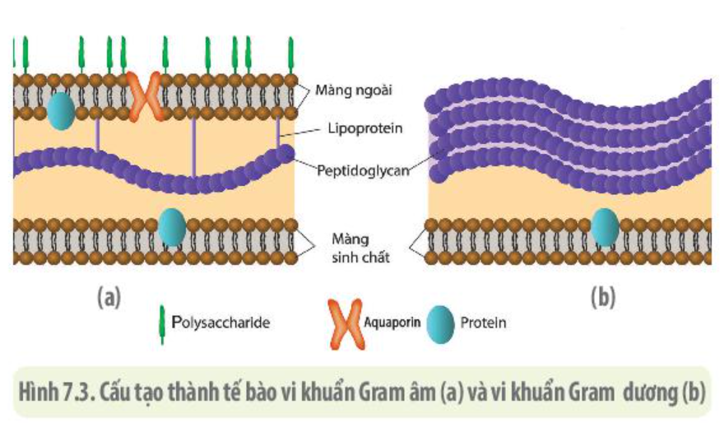
2. Quan sát cấu tạo thành tế bào vi khuẩn Gr– và vi khuẩn Gr+ ở H7.3 tr 46 SGK, hãy giải thích vì sao hai loại vi khuẩn này lại bắt màu khác nhau khi nhuộm Gram?
Sự khác biệt về màu sắc giữa hai nhóm vi khuẩn này khi nhuộm là do cấu tạo khác nhau của thành tế bào.
+ Thành tế bào vi khuẩm Gr+ có lớp peptidoglycan dày hơn vi khuẩn Gr– nhiều lần, do đó chúng giữ lại thuốc nhuộm màu tím ở lần nhuộm đầu tiên mà không bị rửa trôi bởi cồn để có thể bắt màu đỏ ở lần nhuộm thứ hai;
+ Trong khi vi khuẩn Gr– có cấu tạo thành với lớp peptidoglycan mỏng nên thuốc nhuộm màu tím dễ bị rửa trôi bằng cồn để bắt thành màu đỏ trong lần nhuộm thứ hai.

Slide 15

GV chia lớp thành 4 nhóm: sử dụng kĩ thuật phòng tranh để cho HS sơ đồ hoá các phương pháp nghiên cứu VSV
Nhóm 1, 3: Tìm hiểu phương pháp quan sát vi sinh vật.
Nhóm 2,4: Tìm hiểu phương pháp phân lập và nuôi cấy vi sinh vật.

Slide 16
III. MỘT SỐ PHƯƠNG PHÁP NGHIÊN CỨU VI SINH VẬT
1. Phương pháp quan sát vi sinh vật
- Dùng kính hiển vi - Nhuộm vi sinh vật: nhuộm thành tiêu bản để tăng độ tương phản, giúp việc quan sát rõ nét hơn.
- Các pp làm tiêu bản:
+ Soi tươi
+ Nhuộm đơn
+ Nhuộm Gram: dùng để quan sát hình thái, đồng thời phân biệt giữa vi khuẩn Gram âm (bắt màu đỏ) và Gram dương (bắt màu tím).

Slide 17
III. MỘT SỐ PHƯƠNG PHÁP NGHIÊN CỨU VI SINH VẬT
2. Phân lập và nuôi cấy vi sinh vật
Muốn nghiên cứu các vi sinh vật như vi khuẩn, vi nấm, trước hết cần phân lập nuôi cấy chúng ở dạng thuần khiết, không lẫn với các loại vi sinh vật khác. - Phân lập - Nuôi cấy vi sinh vật

Slide 18
LUYỆN TẬP
Yêu cầu HS hệ thống lại kiến thức bài học bằng cách tự vẽ sơ đồ tư duy vào vở

Slide 19
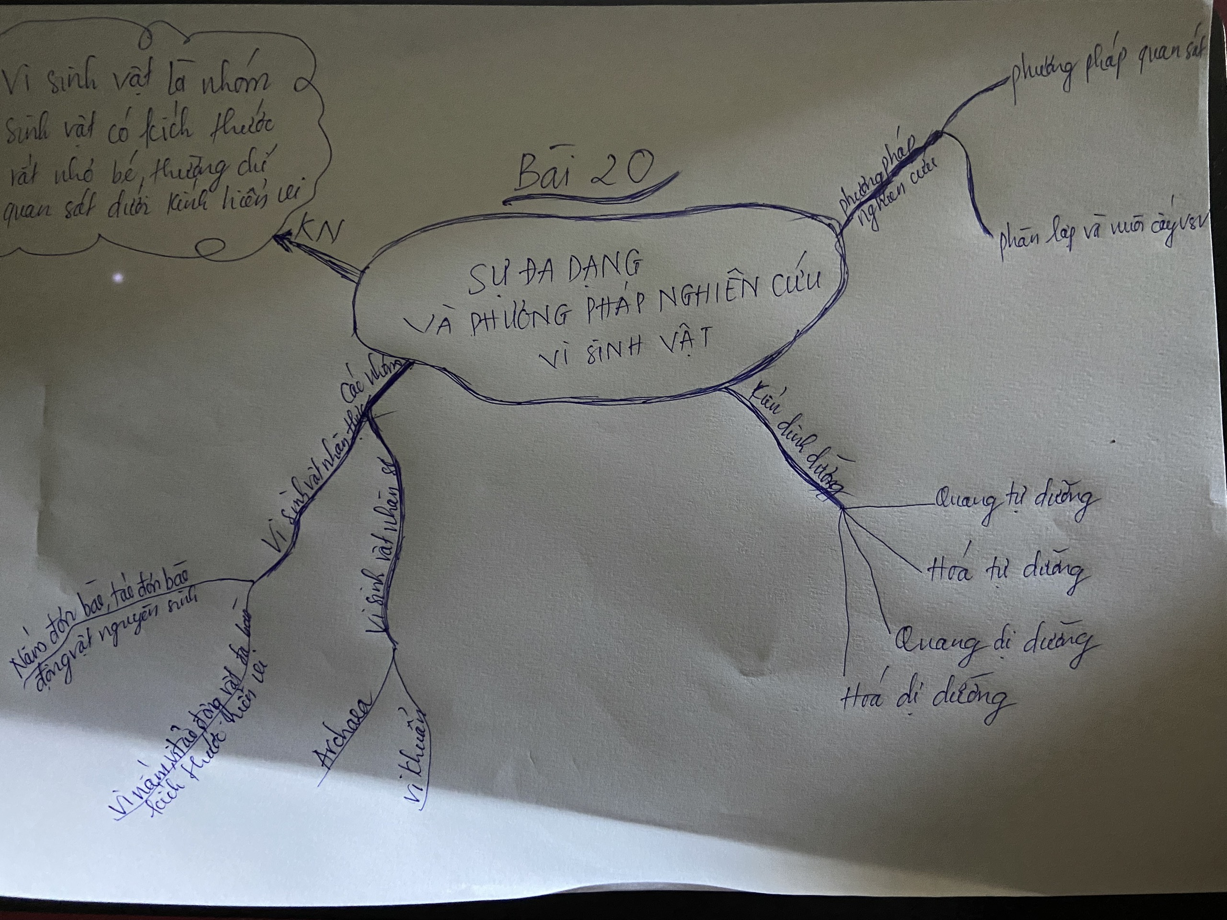

Slide 20
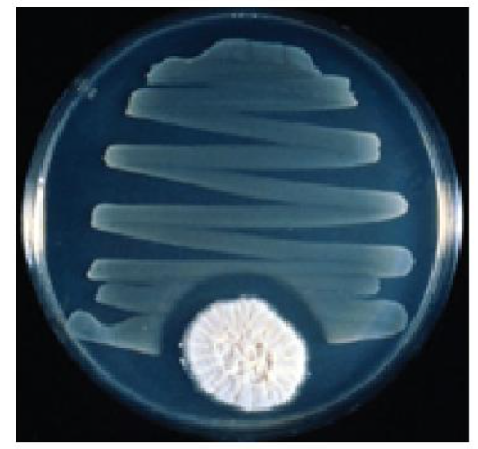
VẬN DỤNG
Hình dưới có hai loại vi khuẩn, một loại mọc tạo khuẩn lạc to, trắng và một loài mọc tạo thành đường Ziczac Tuy nhiên xung quanh khuẩn lạc to lại xuất hiện một vòng trong (gọi là vòng vô khuẩn). Em hãy giải thích hiện tượng trên.
=>Khuẩn lạc to, màu trắng đã sinh ra chất ức chế (chất kháng sinh) làm cho loại vi sinh vật mọc bên cạnh nó bị ức chế, không mọc được ở những vùng giáp ranh tạo nên vòng tròn vô khuẩn.

Slide 21

VẬN DỤNG
2. Theo chẩn đoán ban đầu của bác sỹ , một người bị nhiễm khuẩn phổi. Theo em, bác sỹ sẽ chỉ định gì tiếp theo để có thể kê đơn thuốc chính xác giúp người này mau khỏi bệnh?
=>Bác sĩ sẽ chỉ định bệnh nhân thực hiện các xét nghiệm xác định tác nhân gây bệnh thuộc loại vi khuẩn nào như sử dụng phương pháp nhuộm Gram để xác định loại vi khuẩn mà bệnh nhân nhiễm thuộc nhóm Gr– hay Gr+, từ đó lựa chọn được loại thuốc điều trị hiệu quả.

Slide 22


